Slide 1
UBND QUẬN LONG BIÊN
TRƯỜNG MẦM NON GIA QUẤT
LĨNH VỰC PHÁT TRIỂN NGÔN NGỮ
Đề tài: Truyện “Con cáo”
Lứa tuổi: 24-36 tháng
Giáo viên: Lê Thị Huyền Trang

Slide 2
1. Gây hứng thú

Slide 3
Truyện
“Con cáo”

Slide 4
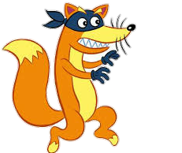
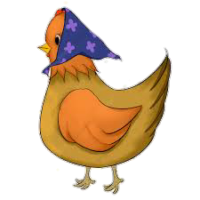

Slide 8
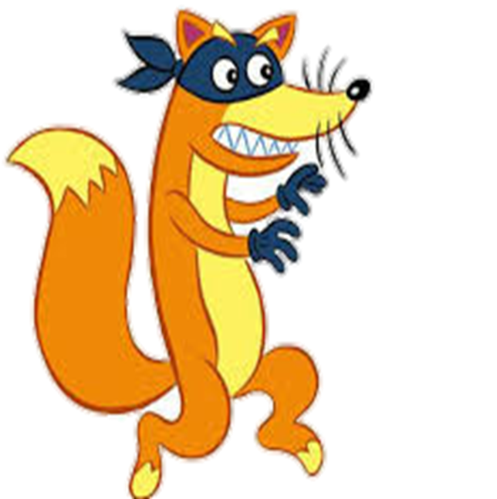
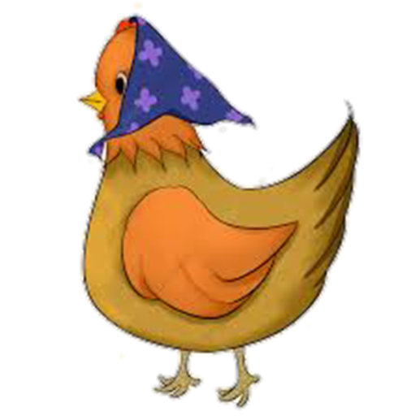

Slide 9
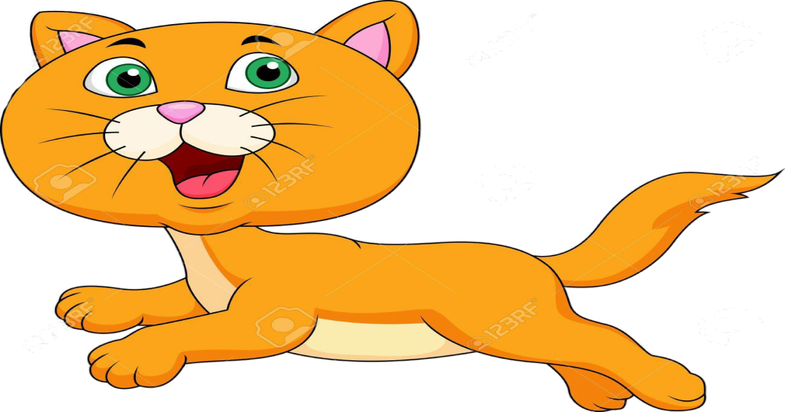
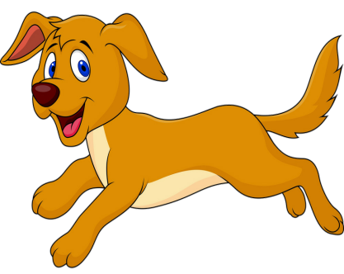

Slide 10
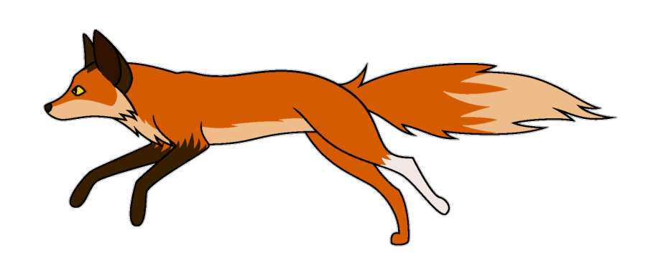

Slide 18
Truyện
“Con cáo”

